Slide 1


Slide 2
Modelagem de sistemas
Diagrama de Caso de Uso
Prof. Dr.,Me. Aurélio José Vitorino
2024

Slide 3

UML
É um acrônimo para a expressão Unified Modeling Language ou linguagem de modelagem unificada. Pela definição de seu nome, vemos que a UML é uma linguagem que define uma série de artefatos que nos ajuda na tarefa de modelar e documentar os sistemas orientados a objetos que desenvolvemos.

Slide 4
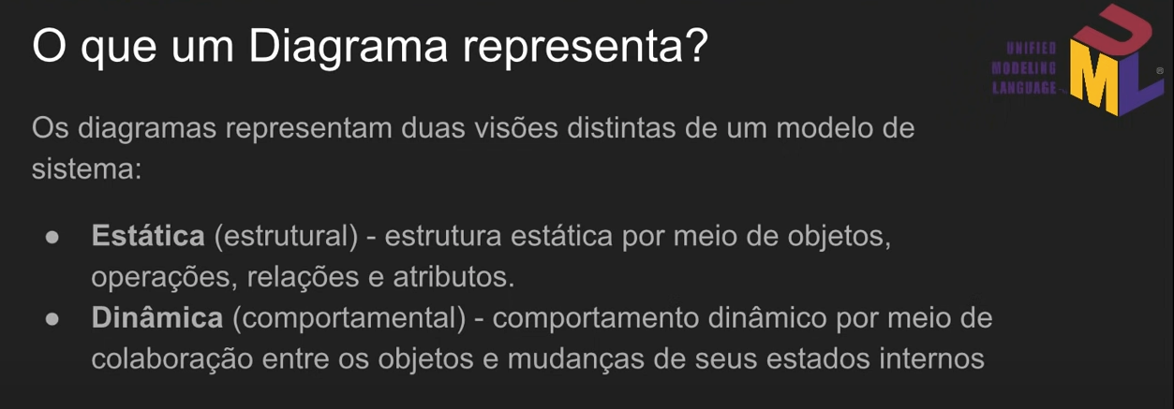
Diagramas UML

Slide 5
Diagramas UML
Estruturais
Classes
Objetos
Pacotes
Componentes
Implantação
Estrutura Composta
Perfil
Comportamentais
Caso de Uso
Sequência
Comunicação
Máquina de Estados
Atividade
Visão Geral de Interação
Temporização

Slide 6
Diagrama de Caso de Uso
Um caso de uso descreve uma sequência de ações que representam um cenário principal (perfeito) e cenários alternativos, com o objetivo de demonstrar o comportamento de um sistema (ou parte dele), através de interações com atores.”
É a especificação completa entre o usuário e o sistema.
Representação de determinada parte do sistema.
Não tem como objetivo determinar o funcionamento técnico do sistema.

Slide 7
Importância dos Diagramas de Casos de Uso
Identificar funções e como os papéis interagem com elas: O propósito principal dos diagramas de caso de uso.
Identificar fatores internos e externos: Isto pode parecer simples, mas em projetos complexos de grande porte um sistema pode ser identificado como um papel externo em outro caso de uso.
Proporcionar uma visão de alto nível do sistema: Especialmente útil ao apresentar aos gestores ou partes interessadas. Você pode destacar os papéis que interagem com o sistema e a funcionalidade fornecida pelo sistema sem ir profundamente no funcionamento interno do sistema.
https://creately.com/blog/pt/diagrama/tutorial-de-diagrama-de-caso-de-uso/

Slide 8
Diagrama de Caso de Uso
Permite
Definição de Requisitos: Novos casos de usos geralmente geram novos requisitos conforme o sistema vai sendo analisado e modelado;
Comunicação com os Clientes: Pela sua simplicidade, sua compreensão não exige conhecimentos técnicos, portanto o cliente pode entender muito bem esse diagrama, que auxilia o pessoal técnico na comunicação com clientes;
Geração de Casos de Teste: A junção de todos os cenários para um caso de uso pode sugerir uma bateria de testes para cada cenário.
https://www.devmedia.com.br/o-que-e-uml-e-diagramas-de-caso-de-uso-introducao-pratica-a-uml/23408

Slide 9
Diagrama de Caso de Uso
Para Fixar
Usamos o diagrama de caso de uso para captar o comportamento proposto para um sistema, sem especificar como esse comportamento é implementado.
(Reis, F. 2019)

Slide 10

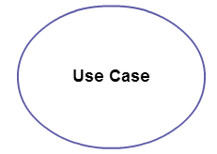
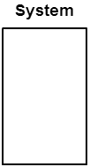
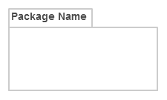
Objetos do Diagrama de Caso de Uso
Os diagramas de caso de uso consistem em 4 objetos.
Ator
Caso de uso
Sistema
Pacote
https://creately.com/blog/pt/diagrama/tutorial-de-diagrama-de-caso-de-uso/

Slide 11
Objetos do Diagrama de Caso de Uso
Ator
Ator em um diagrama de caso de uso é qualquer entidade que desempenha um papel em um determinado sistema. Pode ser uma pessoa, organização ou um sistema externo e normalmente desenhado como o esqueleto.
As duas relações mais comuns entre atores são a comunicação (ou associação) e a especialização (ou generalização).
https://creately.com/blog/pt/diagrama/tutorial-de-diagrama-de-caso-de-uso/

Slide 12
Objetos do Diagrama de Caso de Uso
Ator
Como identificar atores?
Para se identificar os atores de um diagrama de casos de uso, pode-se recorrer as
seguintes questões:
Quem tem interesse nos resultados produzidos pelo sistema?
Quem utilizará as funcionalidades do sistema?
Quem irá manter, administrar e fazer com que o sistema permaneça operando?
Com quais outros sistemas o sistema em questão irá interagir?
Quem proverá suporte ao sistema em seu processamento diário?
As respostas para estas perguntas indicam atores candidatos do sistema.
https://profandreagarcia.files.wordpress.com/2019/05/aula-casos-de-uso.pdf

Slide 13
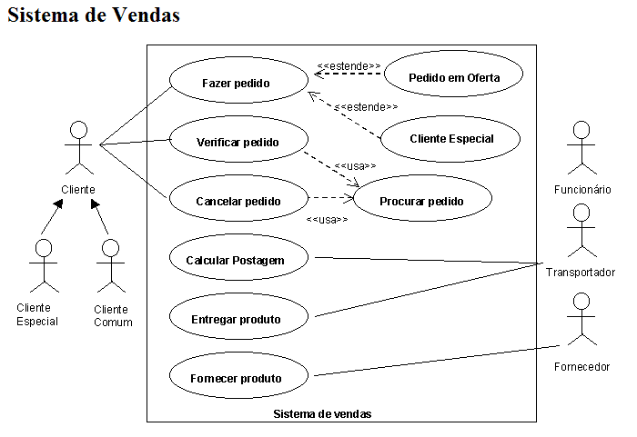
Objetos do Diagrama de Caso de Uso
Ator

Slide 14
Objetos do Diagrama de Caso de Uso
Caso de Uso
Um caso de uso representa uma função ou uma ação dentro do sistema. É desenhado como um oval e nomeado com a função.
https://creately.com/blog/pt/diagrama/tutorial-de-diagrama-de-caso-de-uso/

Slide 15
Objetos do Diagrama de Caso de Uso
Caso de Uso
Como identificar casos de uso?
Para se identificar os casos de uso de um sistema, pode-se recorrer as seguintes
questões:
Quais informações o ator precisa ler, criar, destruir, modificar ou armazenar no sistema?
Quais funcionalidades o sistema deve fornecer ao ator?
Quais são as entradas e as saídas desejadas? (Para o caso de sistemas já existentes:)
Considerando os requisitos funcionais, determinar um ou mais casos de uso que os implementem.
https://profandreagarcia.files.wordpress.com/2019/05/aula-casos-de-uso.pdf

Slide 16
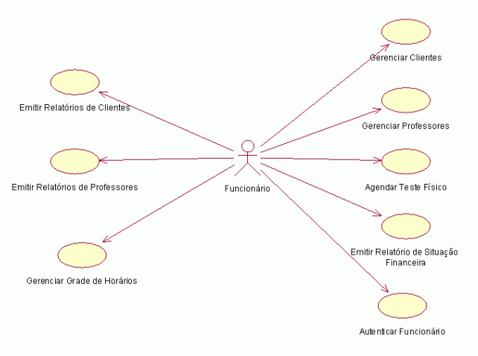
Objetos do Diagrama de Caso de Uso
Caso de Uso
https://profandreagarcia.files.wordpress.com/2019/05/aula-casos-de-uso.pdf

Slide 17
Objetos do Diagrama de Caso de Uso
Sistema/fronteira
O sistema/fronteira é usado para definir o objetivo do caso de uso e é desenhado como um retângulo. Este é um elemento opcional, mas útil quando se está projetando sistemas grandes.
https://creately.com/blog/pt/diagrama/tutorial-de-diagrama-de-caso-de-uso/

Slide 18
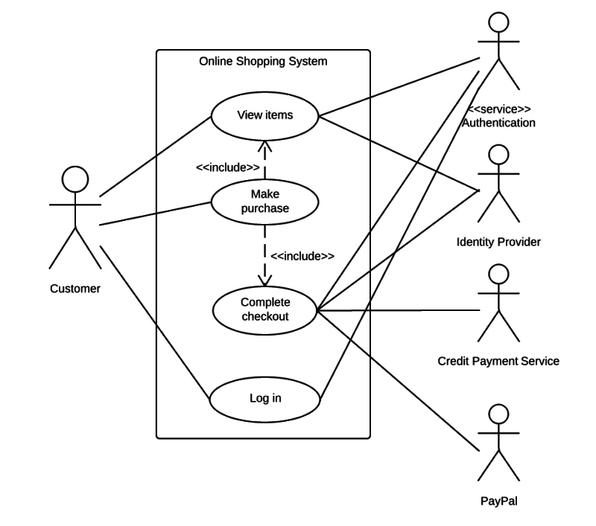
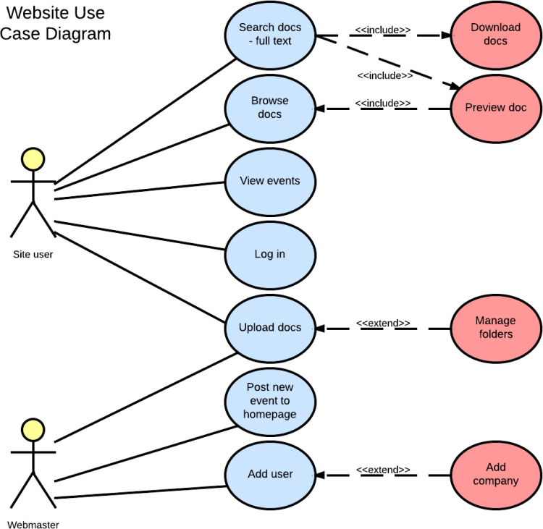
Objetos do Diagrama de Caso de Uso
Sistema
https://www.lucidchart.com/pages/pt/diagrama-de-caso-de-uso-uml

Slide 19
Objetos do Diagrama de Caso de Uso
Pacote
O pacote é outro elemento opcional que é extremamente útil em diagramas complexos.
https://creately.com/blog/pt/diagrama/tutorial-de-diagrama-de-caso-de-uso/

Slide 20
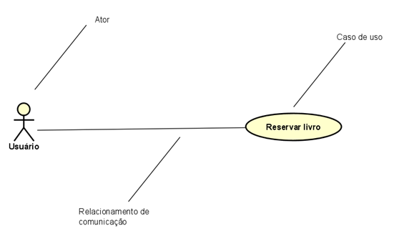
Diagrama de Caso de Uso
Relacionamento entre Caso e Uso
Um relacionamento de associação pode existir entre um ator e um caso de uso. Esse tipo de associação é normalmente chamado como uma Associação de Comunicação, desde que ela represente uma comunicação entre um ator e um caso de uso.

Slide 21
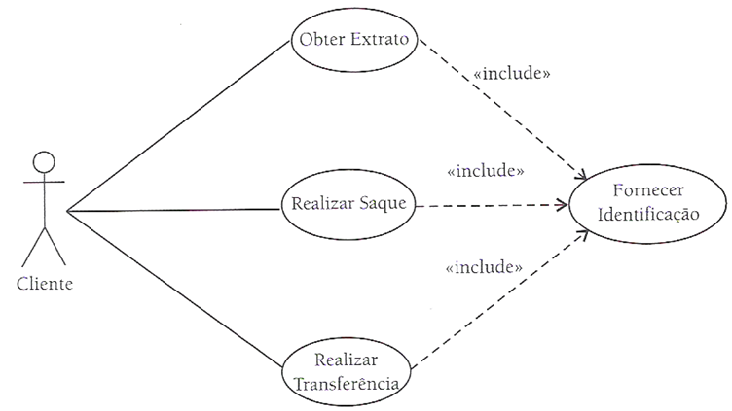
Diagrama de Caso de Uso
Relacionamento entre Caso e Uso
Inclusão/include
Quando um comportamento depende de outro (obrigatório), gerando uma sequência de interações, notada com setas, linhas tracejadas com o texto.

Slide 22
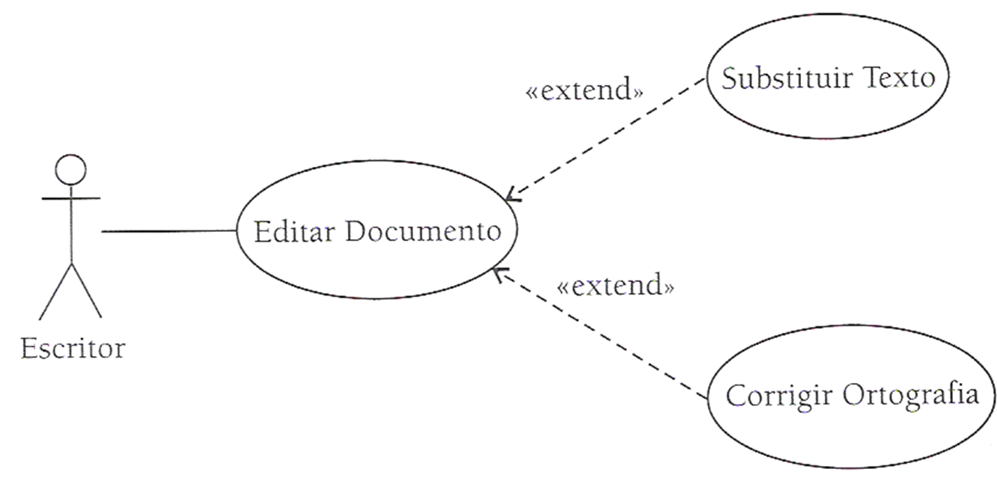
Diagrama de Caso de Uso
Relacionamento entre Caso e Uso
Extensão/extend
Representa um comportamento eventual e a ação do ator pode não depender dessa extensão (opcional), notada com setas, linhas tracejadas com o texto.
Opcional

Slide 23
Diagrama de Caso de Uso
Relacionamento entre Caso e Uso
Generalização/herança
Ocorre quando um ator ou caso de uso possui as mesmas características de um elemento base, porém com características especificas.

Slide 24
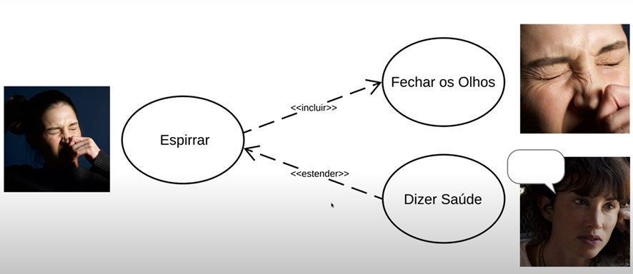
Diagrama de Caso de Uso
Relacionamentos Caso de Uso

Slide 25
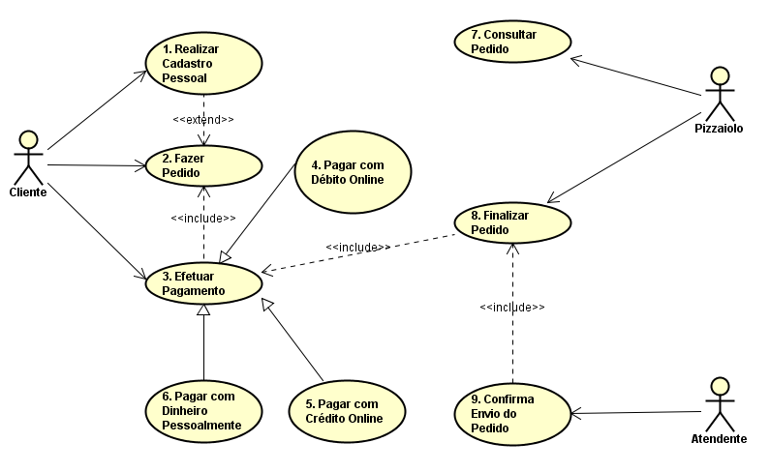
Diagrama de Caso de Uso
Relacionamentos Caso de Uso

Slide 26
Boas Práticas para Construção do Diagrama de Caso de Uso ?
1. Conheça a estória do seu projeto;
2. Adicione os atores primários (inicia a utilização do sistema) e secundários (reage);
3. Insira os casos de uso na ordem em que acontecem para representar as tarefas realizadas dentro do sistema;
4. Rotule os casos de usos usando verbos e descrições simples para reforçar a ideia de que uma ação acontece;
5. Conecte os atores e casos de uso para criar os relacionamentos;
6. Inserir na área de sistemas apenas os casos de uso que fato sejam relavantes.
7. Lembrando que os relacionamentos podem ser de associação, inclusão (include), extensão (extend) ou de generalização (herança), quando são entre casos de uso gerais e especializados.
https://www.lucidchart.com/pages/pt/diagrama-de-caso-de-uso-uml

Slide 27
Diagrama de Caso de Uso
Exemplo
“A clínica médica Saúde Tranquila precisa de um sistema de agendamento de consultas e exames. Um paciente entra em contato com a clínica para marcar consultas visando realizar um check-up anual com seu médico de preferência. A recepcionista procura data e hora disponível mais próxima na agenda do médico e marca as consultas. Posteriormente o paciente realiza a consulta, e nela o médico pode prescrever medicações e exames, caso necessário”.

Slide 28
Diagrama de Caso de Uso
Vamos Praticar ?
Inicialmente vamos definir nossos atores:
Paciente
Secretária
Médico
Vamos definir algumas ações de cada usuário:
1. Paciente
Solicita Consulta
Solicita Cancelamento de Consulta
2. Secretária
Consulta Agenda
Marca Consulta
Cancela Consulta
3. Médico
Realiza Consulta
Prescreve Medicação
Solicita Realização de exames

Slide 29
Diagrama de Caso de Uso
Resultado

Slide 30



